Slide 2

Project III
Đề tài: VRPD-time window
Giải thuật Genetic Programming
Sinh Viên: Phạm Thanh An - 20224911

Slide 3
Mở đầu
Giới thiệu bài toán
Các thuật toán tiến hóa cho tối ưu đa mục tiêu
Các thuật toán lập lịch cho môi trường động
Thực nghiệm và kết quả

Slide 4
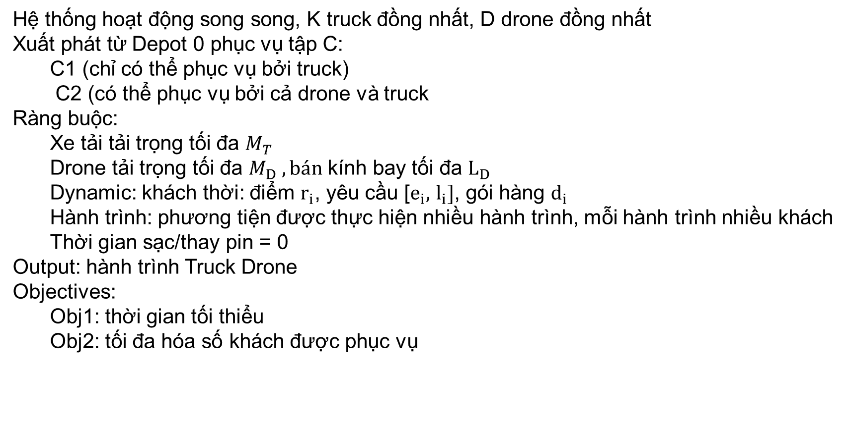
1. Mô tả bài toán
Hệ thống hoạt động song song, K truck đồng nhất, D drone đồng nhất
Xuất phát từ Depot 0 phục vụ tập C:
  C1 (chỉ có thể phục vụ bởi truck)
  C2 (có thể phục vụ bởi cả drone và truck
Ràng buộc:
  Xe tải tải trọng tối đa $M_{T}$
  Drone tải trọng tối đa $M_{D} , bán$ kính bay tối đa $L_{D}$
  Dynamic: khách thời: điểm $r_{i}$, yêu cầu [$e_{i},$ $l_{i}]$, gói hàng $d_{i}$
  Hành trình: phương tiện được thực hiện nhiều hành trình, mỗi hành trình nhiều khách
  Thời gian sạc/thay pin = 0
Output: hành trình Truck Drone
Objectives:
  Obj1: thời gian tối thiểu
  Obj2: tối đa hóa số khách được phục vụ

Slide 5
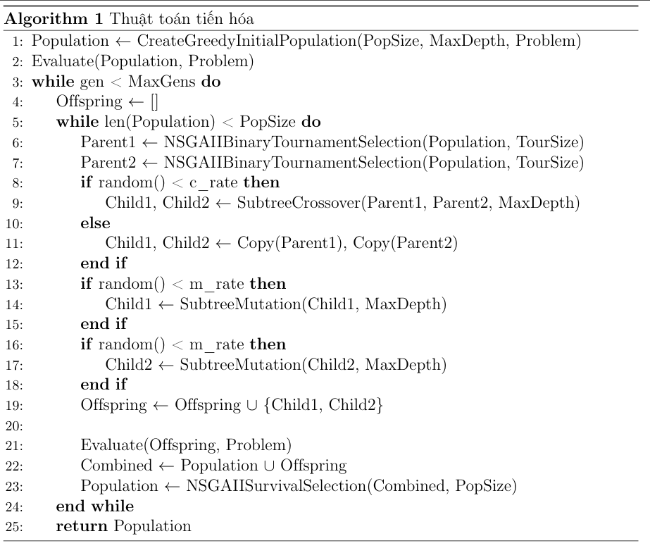
2. Các thuật toán tiến hóa cho tối ưu đa mục tiêu

Slide 6
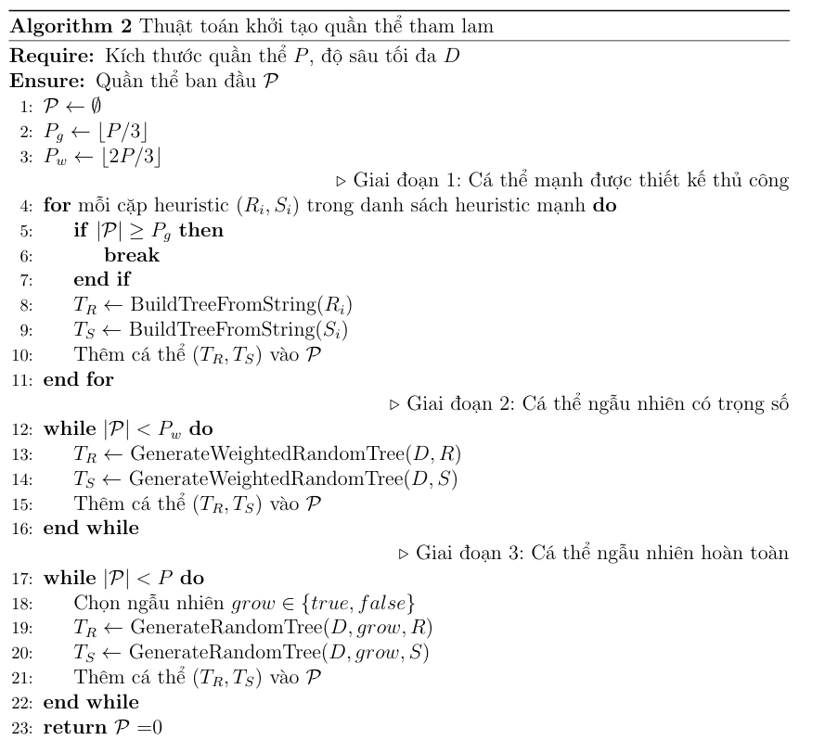
2. Các thuật toán tiến hóa cho tối ưu đa mục tiêu

Slide 7
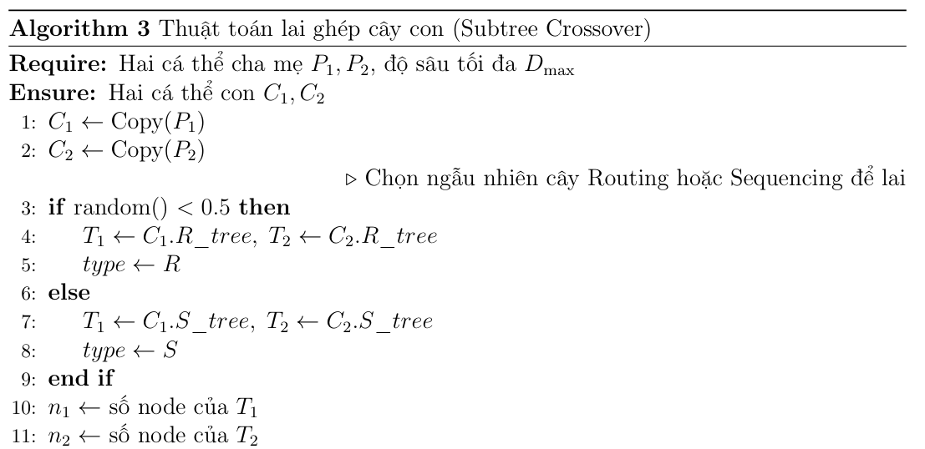
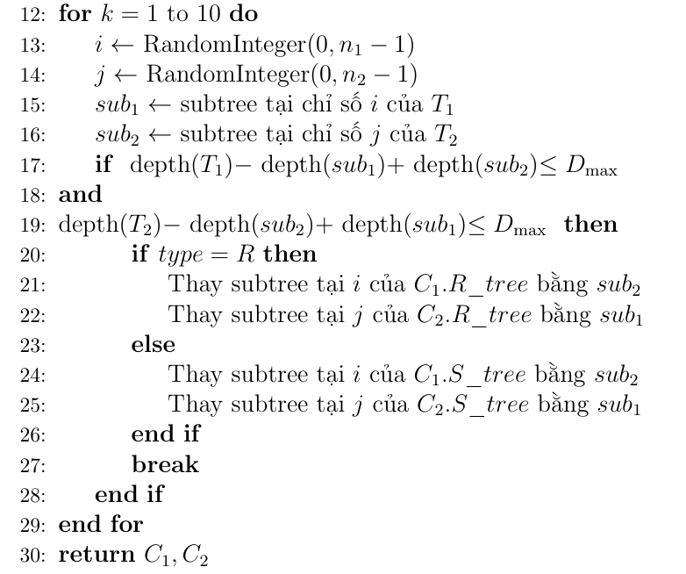
2. Các thuật toán tiến hóa cho tối ưu đa mục tiêu

Slide 8
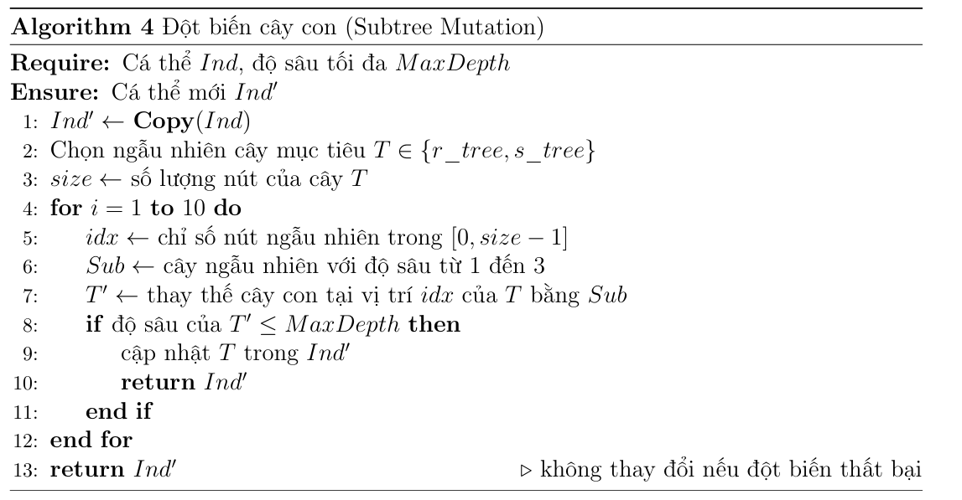
2. Các thuật toán tiến hóa cho tối ưu đa mục tiêu

Slide 9
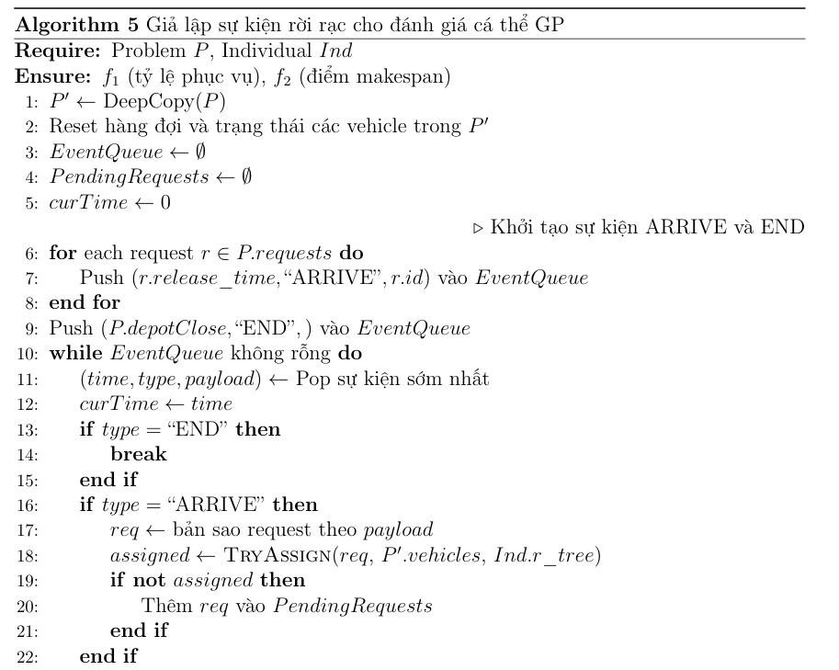
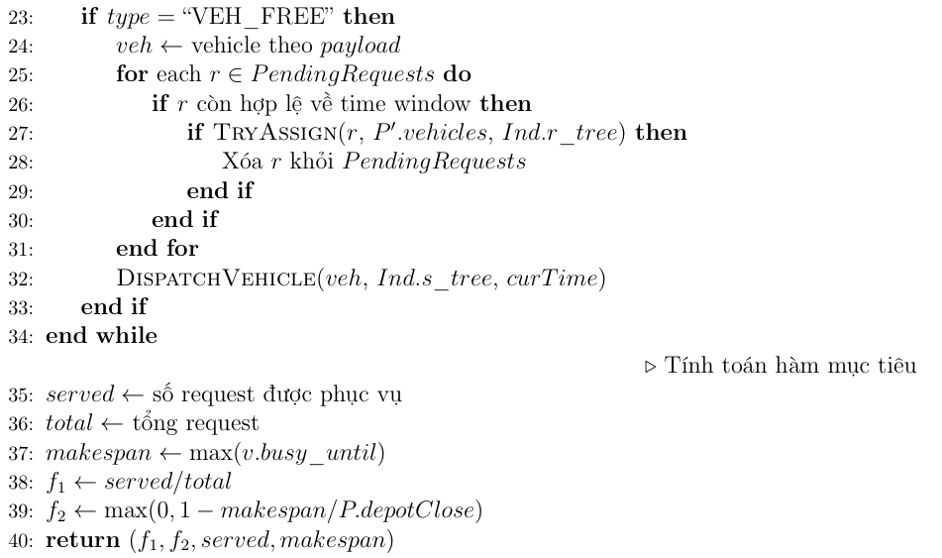
2. Các thuật toán lập lịch cho môi trường động

Slide 10
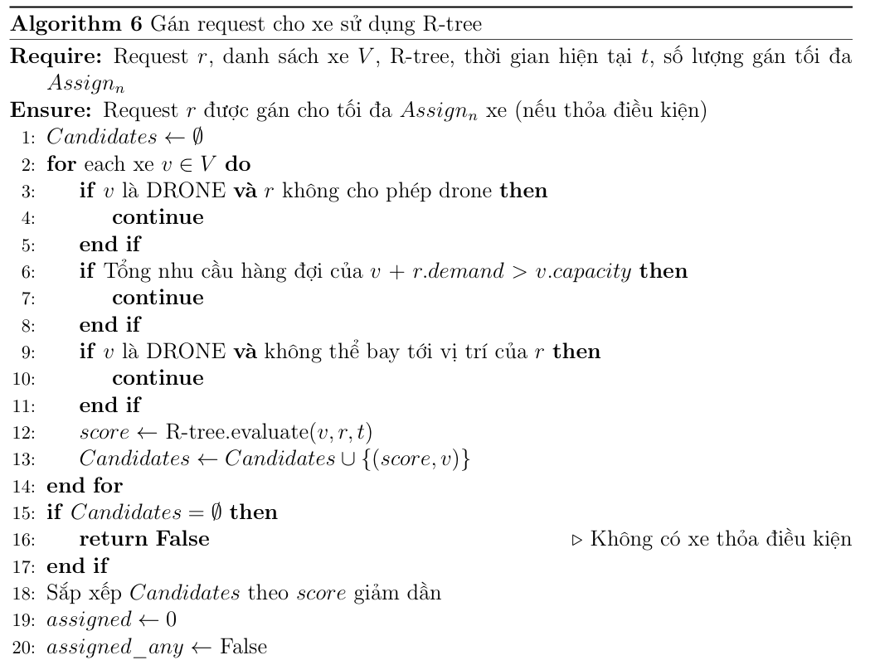
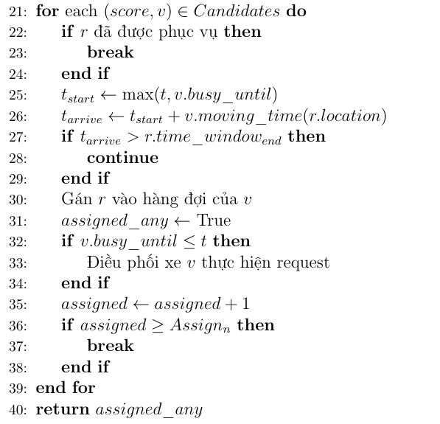
2. Các thuật toán lập lịch cho môi trường động

Slide 11
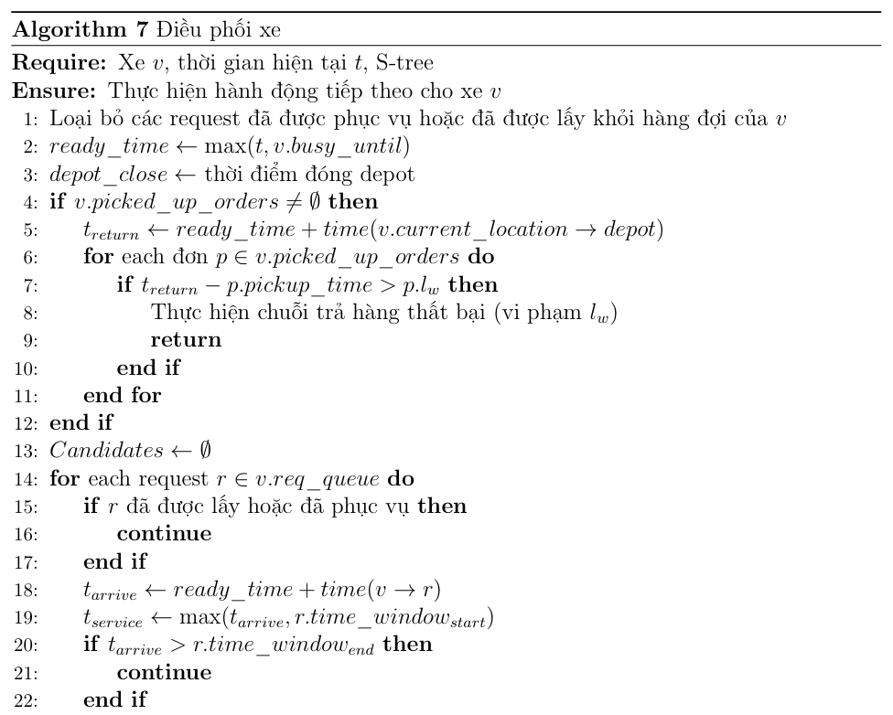
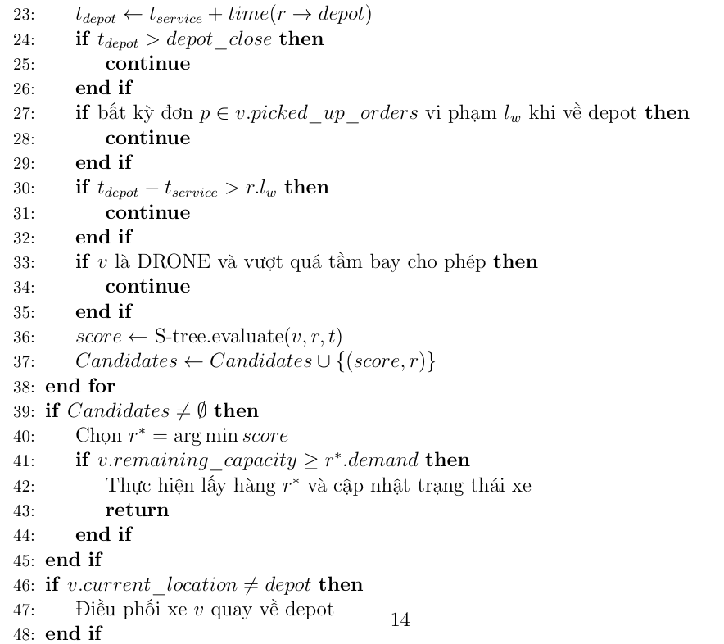
2. Các thuật toán lập lịch cho môi trường động

Slide 12
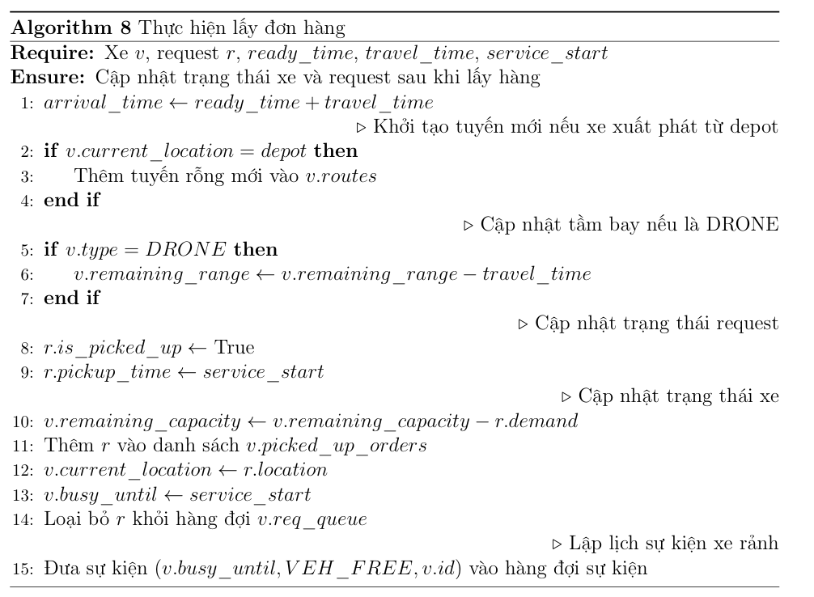
2. Các thuật toán lập lịch cho môi trường động

Slide 13
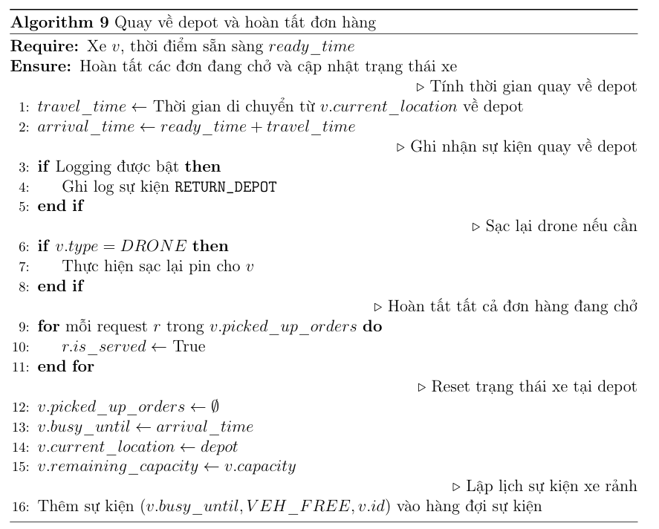
2. Các thuật toán lập lịch cho môi trường động

Slide 14
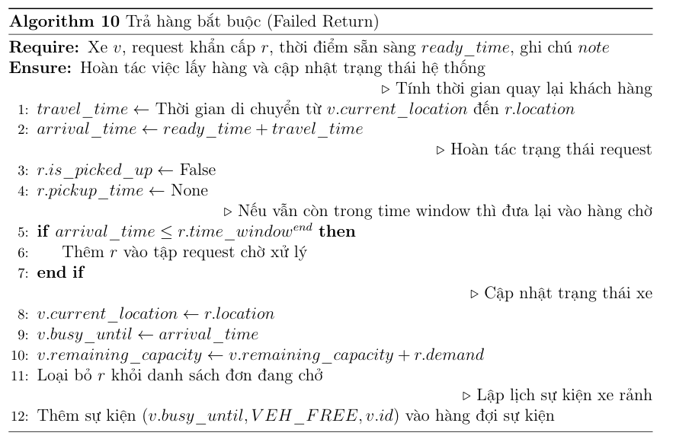
2. Các thuật toán lập lịch cho môi trường động

Slide 15
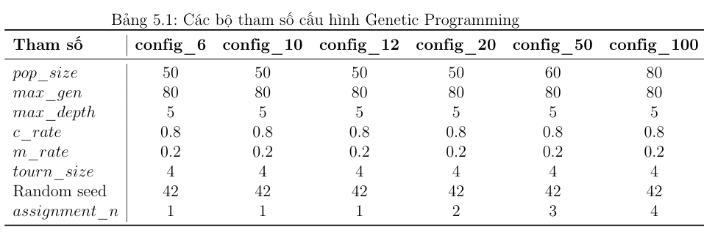
3. Thực nghiệm và kết quả
3.1. Thiết kế tham số thực nghiệm

Slide 16
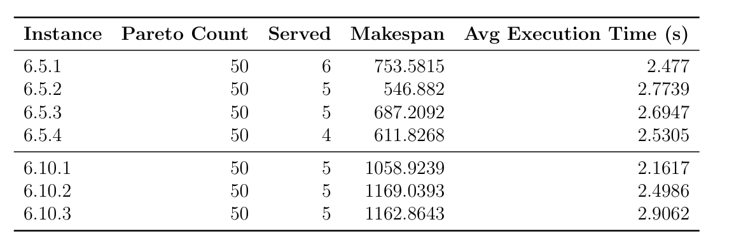
3. Thực nghiệm và kết quả
3.2. Kết quả thực nghiệm

Slide 17
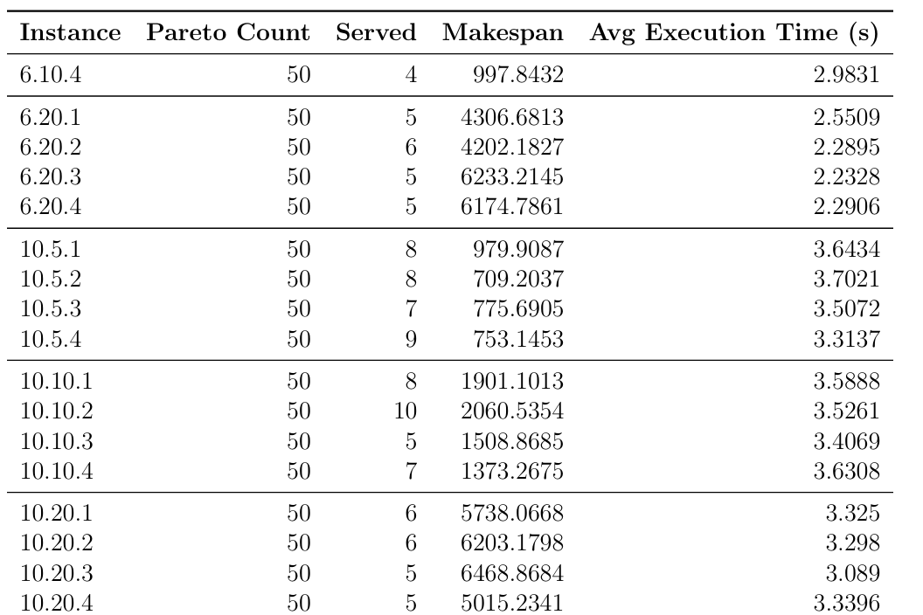
3. Thực nghiệm và kết quả
3.2. Kết quả thực nghiệm

Slide 18
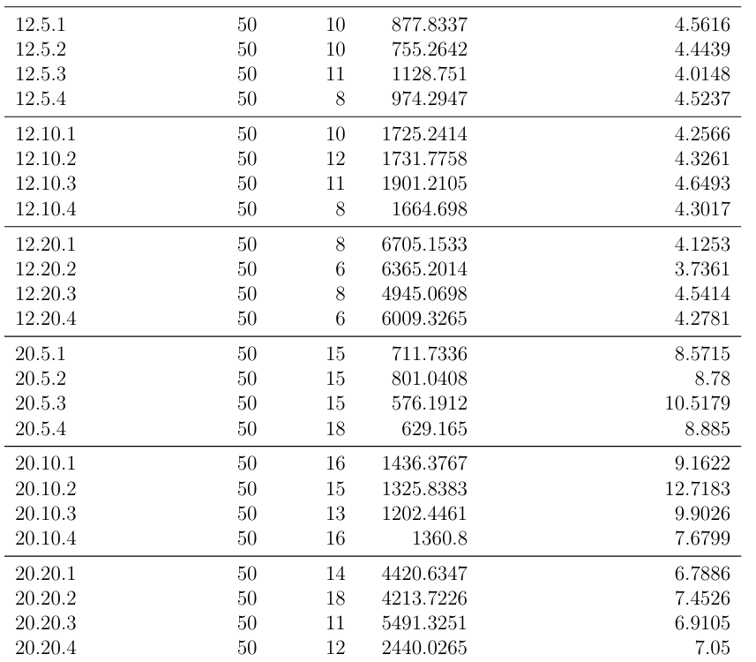
3. Thực nghiệm và kết quả
3.2. Kết quả thực nghiệm

Slide 19
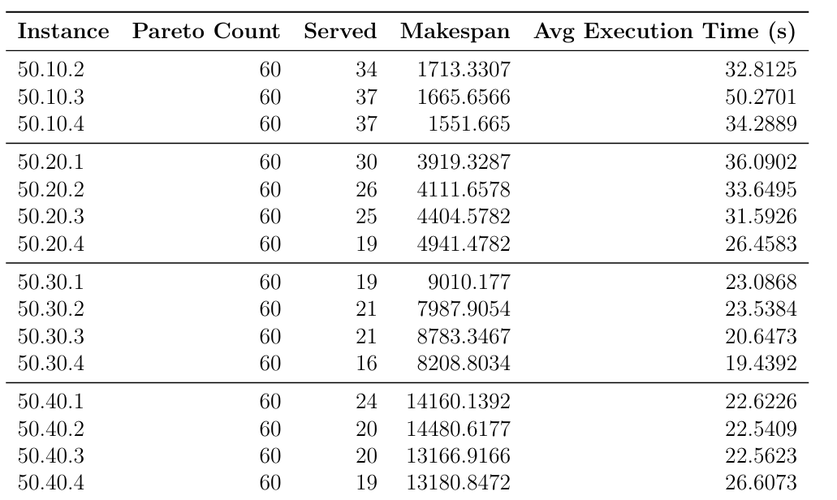
3. Thực nghiệm và kết quả
3.2. Kết quả thực nghiệm

Slide 20
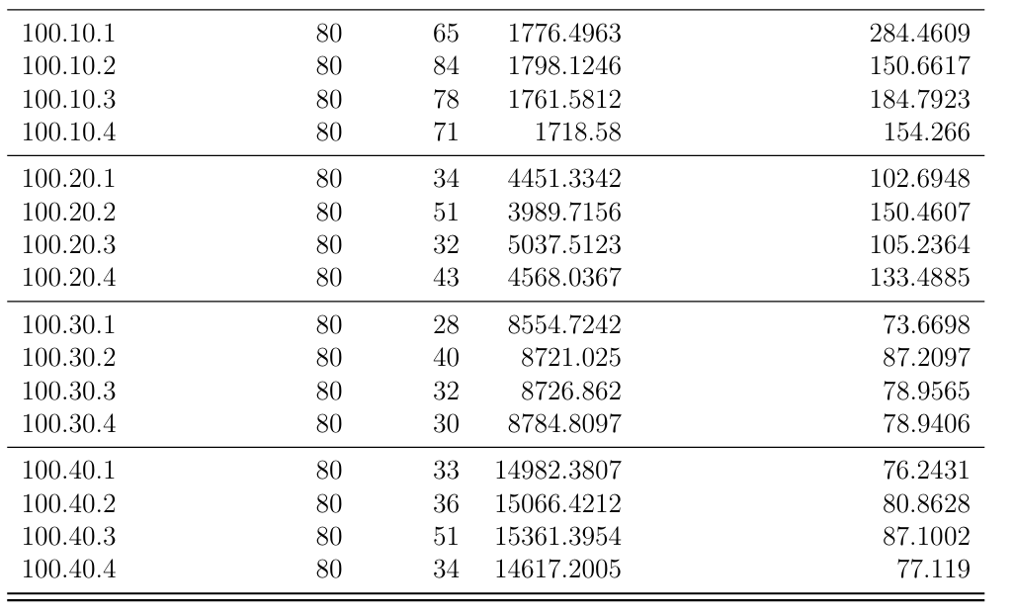
3. Thực nghiệm và kết quả
3.2. Kết quả thực nghiệm

Slide 21
THANK YOU !

